Slide 1
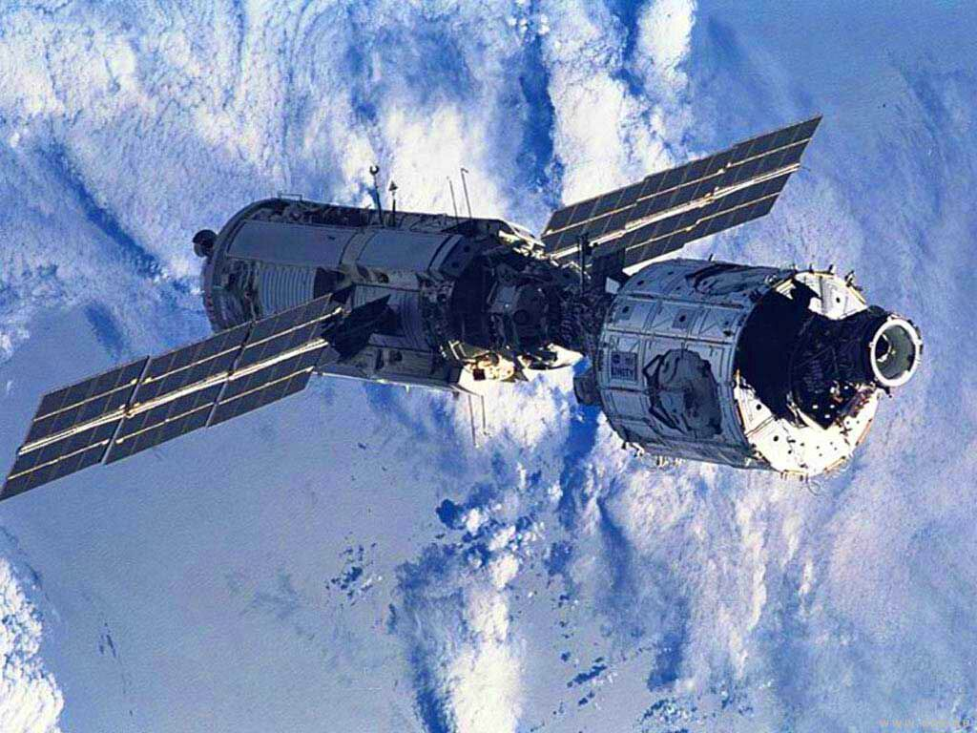
«Знаете, каким он парнем был…»
Работа Сакова Евгения

Slide 2
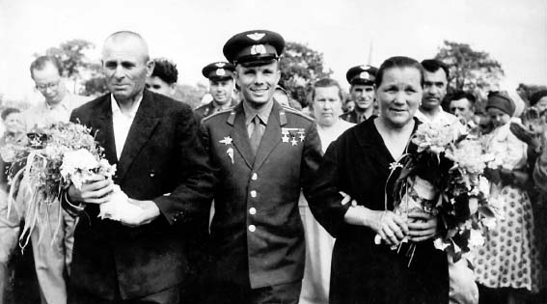
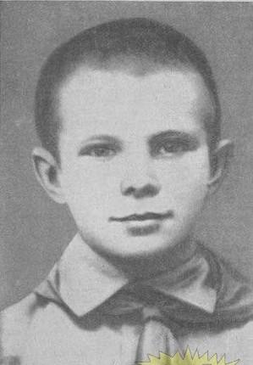
«Знаете, каким он парнем был, как поля родные он любил…»
Юрий Алексеевич Гагарин родился 9 марта 1934 года в городе Гжатске Смоленской области.
Его мать, Анна Тимофеевна, и отец, Алексей Иванович, были обычными сельскими тружениками из деревни Клушино Гжатского района.
Они воспитали в Юре трудолюбивого и отзывчивого человека.

Slide 3
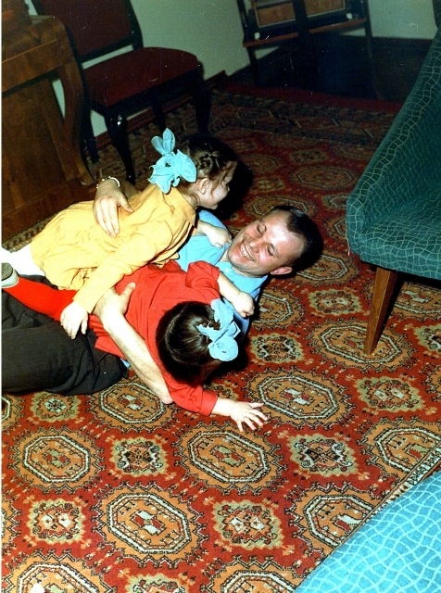
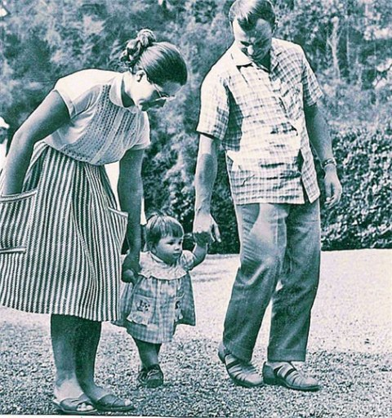
Закончив школу, Юра 30 сентября 1949 года поступил в Люберецкое ремесленное училище 10, которое окончил в июне по специальности формовщик-литейщик. В августе поступил в Саратовский индустриальный техникум. С 1954 года (25 октября) начал заниматься в Саратовском аэроклубе. В 1955 году с отличием окончил Саратовский индустриальный техникум, а 10 октября того же года - Саратовский аэроклуб. 27 октября 1957 года Юрий Гагарин женился на Валентине Ивановне Горячевой, которая стала его верным соратником на многие годы. В их семье выросли две дочери - Лена и Галя

Slide 4
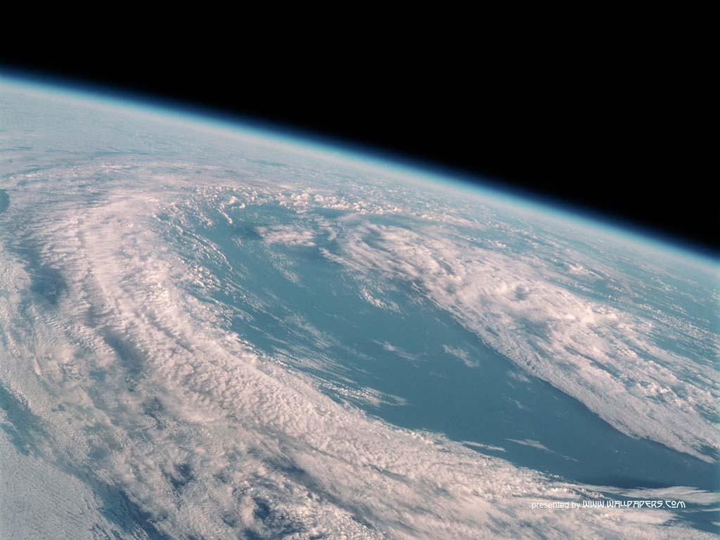
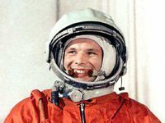
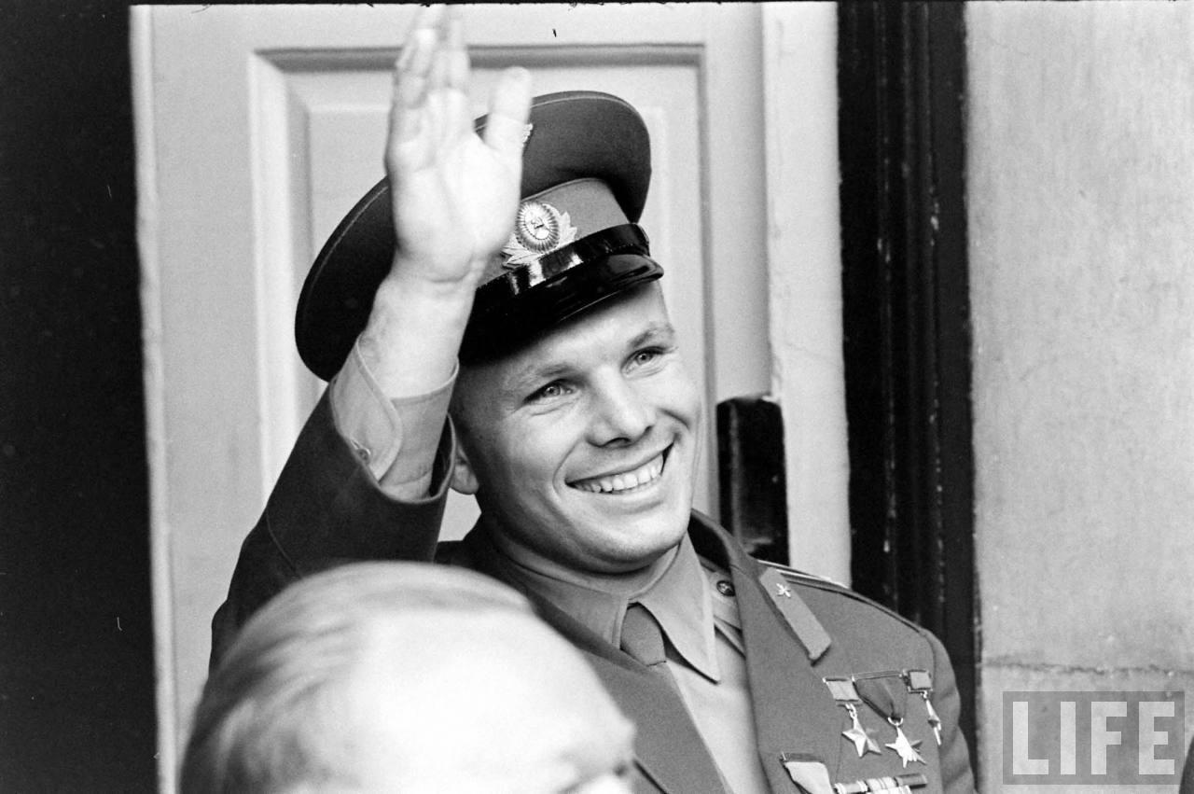
«Знаете, каким он парнем был, тот, кто тропку звёздную открыл? »
И начался космический век — 12 апреля 1961 года полетом на корабле «Восток», который теперь рядом с «Аполлонами», «Союзами», «Шаттлами» кажется утлой лодочкой. А тогда планета замерла на мгновенье, чтобы через секунду взорваться на всех языках: «Человек в космосе! Юрий Гагарин».

Slide 5
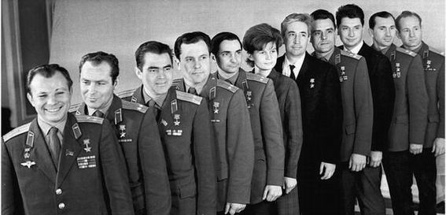
«Он сказал: «Поехали!» Он взмахнул рукой.»
Газеты сразу окрестили Гагарина "звездным Колумбом", "Икаром, вырвавшимся из цепких объятий Земли". Любое сравнение хромает, а свершенное нашим соотечественником, думаю, не нуждается в сравнениях. Достаточно, что его имя стоит в истории цивилизации в ряду первооткрывателей.
"Он всех нас позвал в космос", -- сказал американский астронавт Нил Армстронг, первый из землян вступивший на поверхность Луны. С Гагарина начался бесконечный путь во Вселенную. Сегодня в "гагаринском" отряде, по данным Ассоциации участников космических полетов, 270 человек из 28 стран. Но первый есть первый.

Slide 6
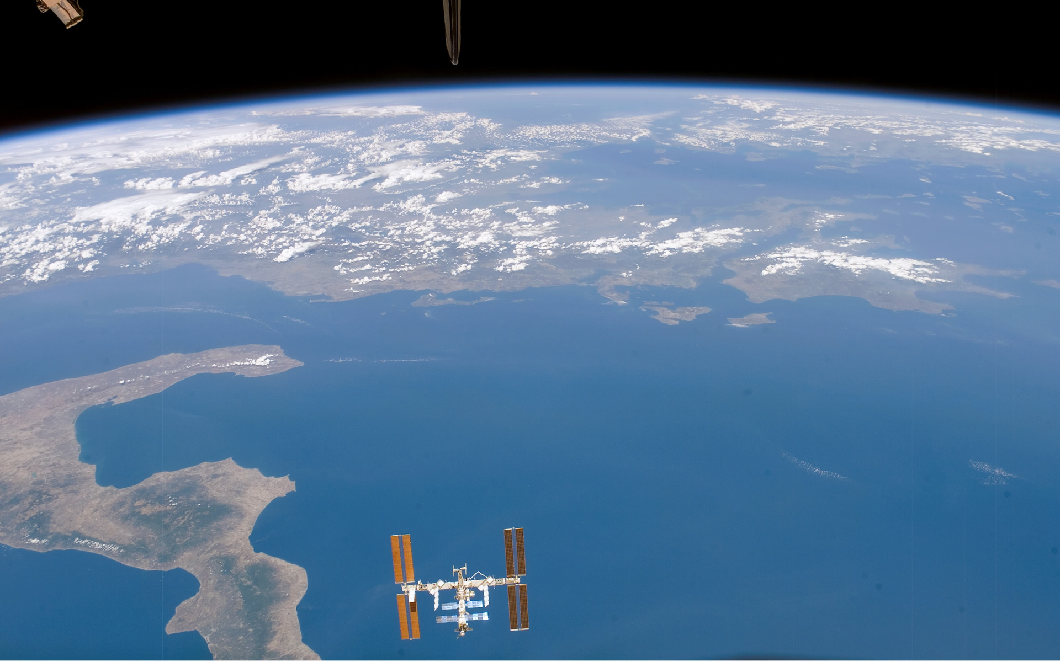
На первой гагаринской фотографии после приземления — измученное лицо, усталые глаза. 108 минут — не один миг; космос давил, расплющивал человеческое тело, не впускал его в свое великое безмолвие. Но изумленные очи человека на угольно-черном небе Вселенной рассмотрели и яростный диск солнца, и сказочную радугу цветов, что окружала Землю.
А когда он благополучно вернулся к нам на Землю, мы захотели, таковы уж люди, навсегда втиснуть его в прокрустово ложе Идеала и Героя. Скептики, а такие есть всегда, даже назвали «баловнем судьбы».

Slide 7
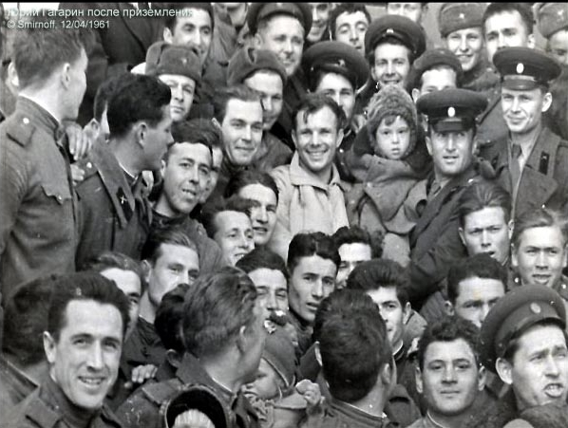

Slide 8
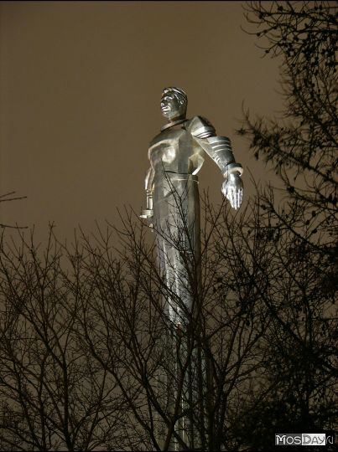
«Ах, этот день двенадцатый апреля,
Как он пронесся по людским сердцам!
Казалось, мир невольно стал добрее,
Своей победой потрясенный сам.»
Александр Твардовский сочинил это сразу, быстро, и стих облетел всю страну. Особый день! Человек из черной и необъятной бездны космоса впервые увидел свою Землю, как шар, словно голубой школьный глобус. Потом этот человек покорил всю планету своей искренней обаятельной улыбкой. Имя «Гагарин» — уже на века.

Slide 9
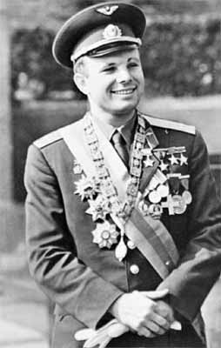
Канут в Лету и забудутся раздутые славы и величия, имена королей и звезд; Гагарин — вечное имя, потому что человек «с мальчишеской улыбкой и мужеством орла» осуществил самую фантастическую и буйную мечту человечества.
Тайна исторического явления по имени Гагарин — это тайна человеческих возможностей.

Slide 10
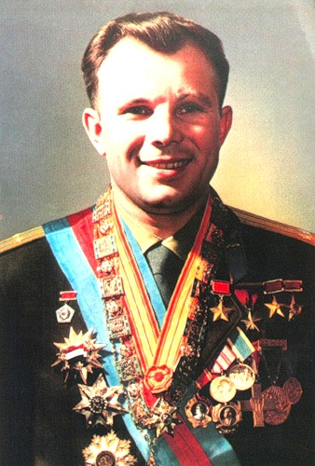
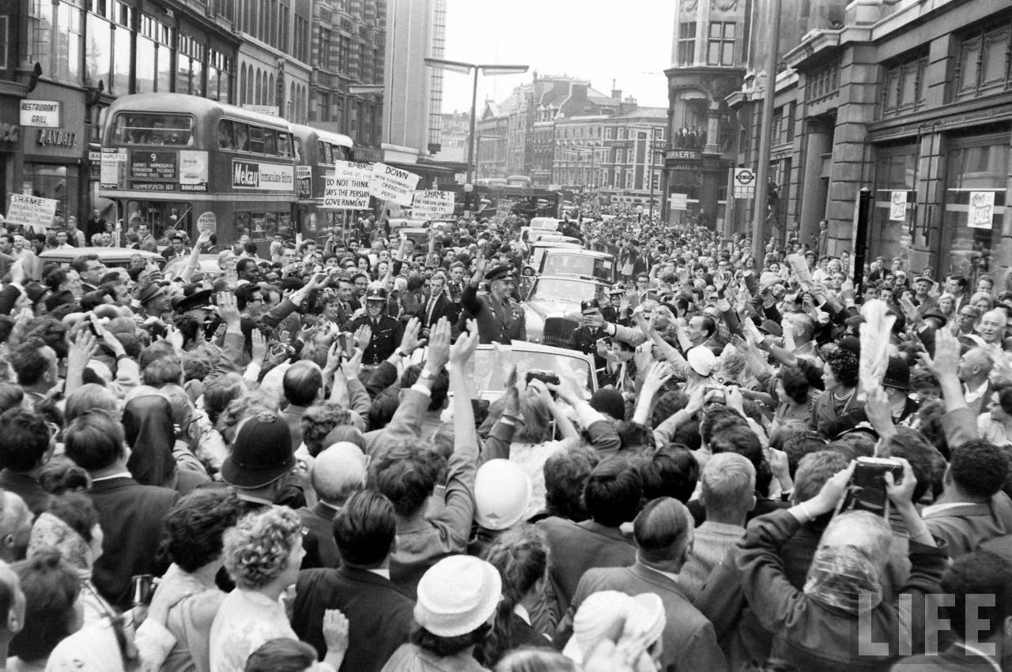
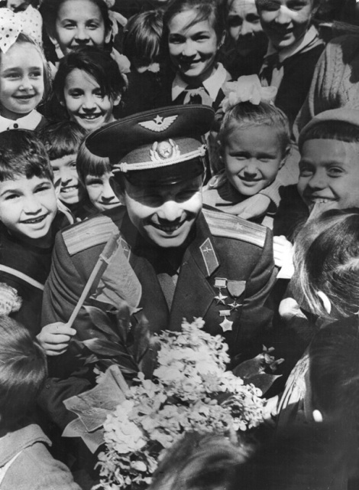
«Знаете, каким он парнем был! На руках весь мир его носил… »

Slide 11
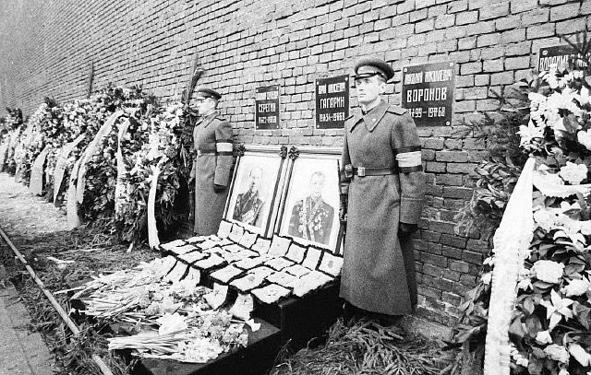
«Знаете, каким он парнем был! Нет, не «был»!
Ведь смерть он победил! «
27 марта 1968 года он погиб при невыясненных обстоятельствах вблизи деревни Новоселово Киржачского района Владимирской области во время одного из тренировочных полетов. Похоронен у Кремлевской стены на Красной площади.

Slide 12
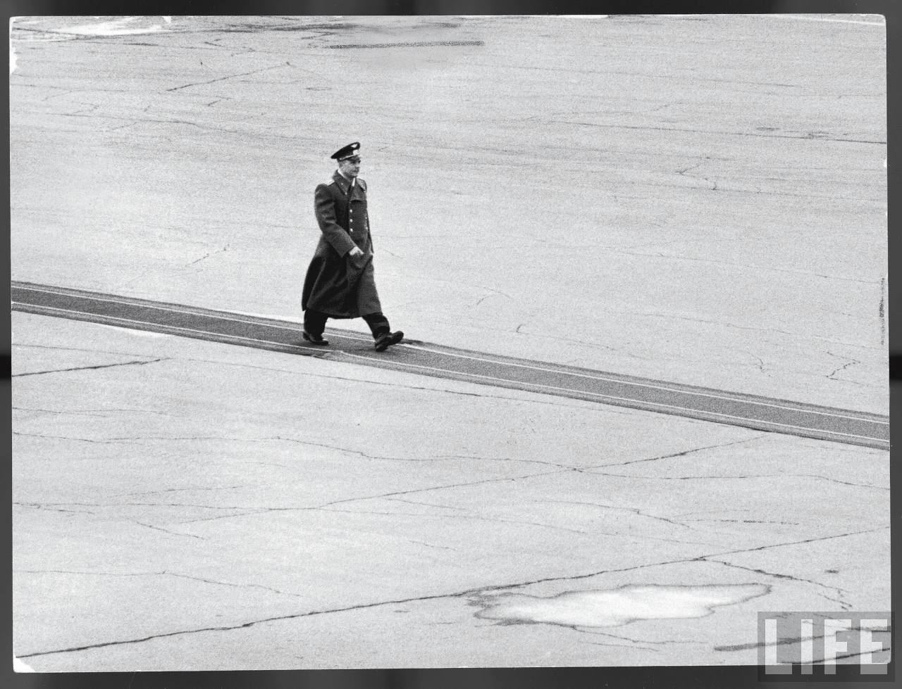
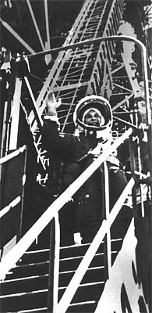
Знаете, каким он парнем был! Нет, не «был»! Ведь смерть он победил!
Слышишь дальний гром? Видишь: это он Вновь идет на космодром…
Говорит: «Поехали!» И живой звездой, Словно вдоль по Питерской, Питерской, Несётся над Землёй!

Slide 13
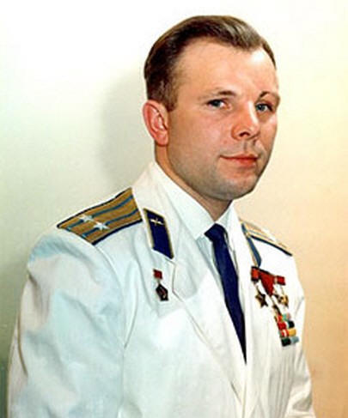
«Нет у меня сильнее влечения, чем желание летать. Летчик должен летать.
Всегда летать»
Юрий Гагарин

Slide 14
Интернет-ресурсы
http://c-cafe.ru/days/bio/18/gagarin.php
http://cls-kuntsevo.ru/gagarin/putevoditel.php#4
http://shereelady.ru/post97849386/

